Slide 1
KNN – K-Nearest Neighbour
Michael Czurda - 1810277031

Slide 2
Agenda
Allgemeines
KNN in der Theorie
KNN in der Praxis

Slide 3
Supervised Machine Learning
Algorithmus lernt Logik bekannter Daten um diese auf neue Daten anzuwenden
Tabellenförmige Struktur:
Beobachtungen => Zeilen
Variablen => Spalten
unabhängige Variablen
abhängige Variabel
Klassifizierung
Abhängige Variabel => diskreter Wert
Regression
Abhängige Variabel => stetiger Wert

Slide 4
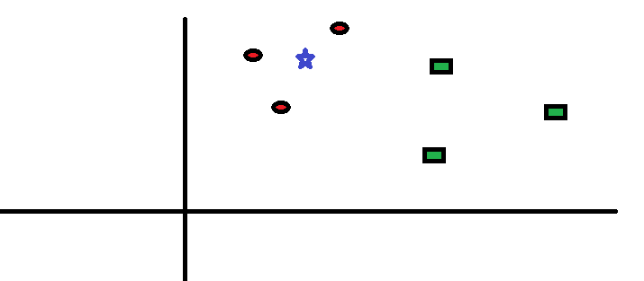
KNN in der Theorie - Funktion
Verteilung von Datenpunkten bestehend aus den Klassen "rote Kreise"(RK) und "grüne Rechtecke"(GR). Ziel des Algorithmus ist es die zugehörige Klasse für den "blauen Stern"(BS) zu ermitteln.

Slide 5
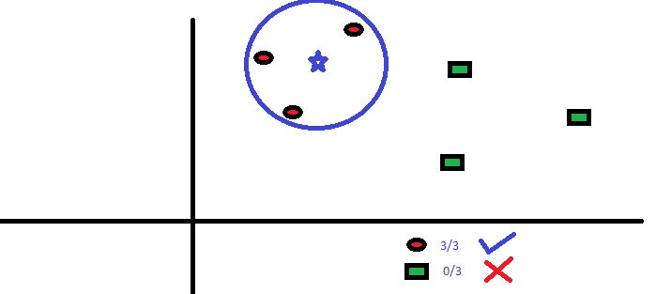
KNN in der Theorie - Funktion
BS -> Zuordnung zu RK oder GR
K steht für eine Anzahl an relevanter

Slide 6
KNN in der Theorie – Parameter K
Wie zuvor ersichtlich ist Auswahl von K für die Genauigkeit entscheidend
Bei konstanten Beobachtungen und definierten K-Wert können Klassengrenzen gebildet werden
Je nach Lage der Beobachtung erfolgt die Zuordnung
Auskwirkung von K auf Klassengrenzen

Slide 7
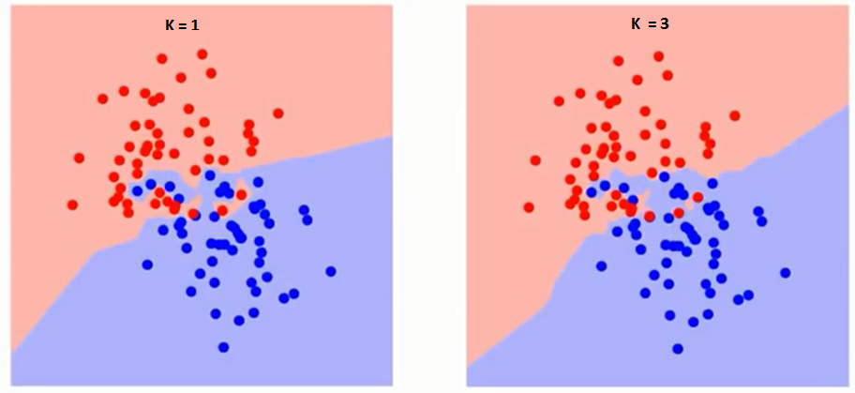
Auskwirkung von K auf Klassengrenzen

Slide 8
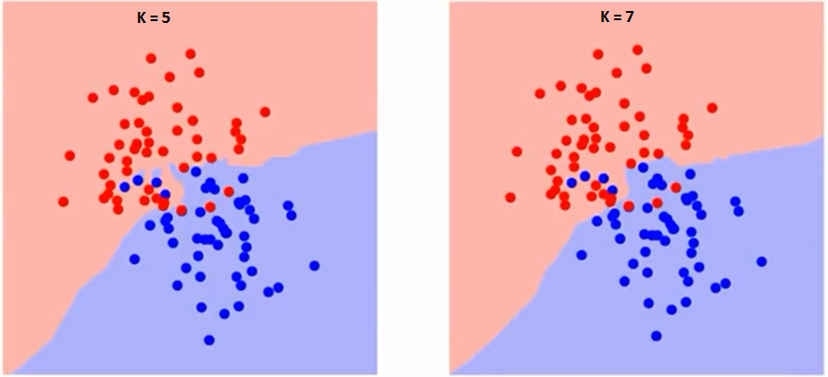
Auskwirkung von K auf Klassengrenzen

Slide 9
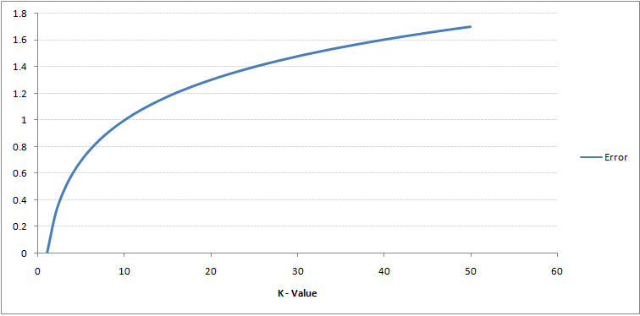
KNN in der Theorie – Parameter K
Training Error
Abweichung von ermittelter Klasse anhand des trainierten Modells und dem Label der Testdaten
Ermittlung anhand dem Modell bekannter Daten

Slide 10
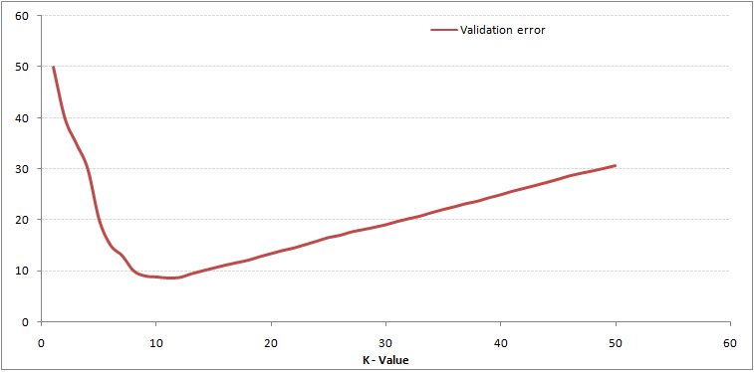
KNN in der Theorie – Parameter K
Validation Error (Test Error)
Abweichung von ermittelter Klasse anhand des trainierten Modells und dem Label der Testdaten
Bei K=1 => „Overfitting“ auf Trainingsdaten
zu großes K => Eigenschaft verloren
Minimum => optimaler K-Wert

Slide 11
KNN in der Theorie – Vor- und Nachteile
Vorteile
Der Algorithmus ist leicht zu verstehen und einfach zu implementieren
Das Modell ist einfach gehalten, da nur der Parameter K zu eruieren ist
Der Algorithmus ist vielseitig, da für Klassifizierungen, Regressionen und Suchen(Beispiel im Punkt "KNN in der Praxis")
Nachteil
Der Algorithmus wird erheblich langsamer, wenn die Anzahl der Beobachtungen und/oder unabhängigen Variablen zunimmt.

Slide 12
KNN in der Praxis – Pseudo Code
Laden der Daten
Initialisierung von K mit einem vernünftigen Wert
Für jede Beobachtung in den Trainingsdaten:
Die Differenz(euklidische Distanz) zwischen ermittelten Wert und Label ermitteln
Die Distanz und den Index der Beobachtung in einer geordneten Liste ablegen
Sortieren der geordneten Liste an Distanzen in aufsteigender Reihenfolge nach Distanzen
Die ersten K Einträge der Liste nehmen
Die Labels der K Einträge ermitteln
Falls die Anwendung eine Regression ist, den arithmetischen Durchschnitt der K Lables ermitteln
Falls die Anwendung eine Klassifikation ist, den Modalwert der K Lables ermitteln

Slide 13
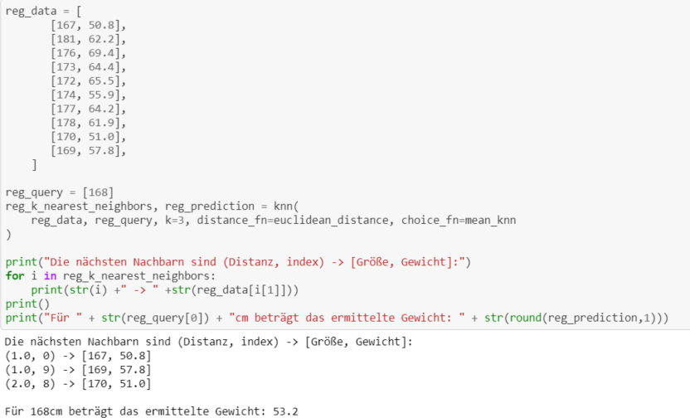
KNN in der Praxis - Regression

Slide 14
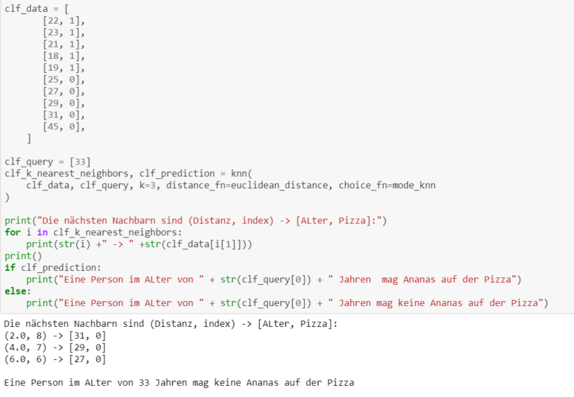
KNN in der Praxis - Klassifizierung

Slide 15
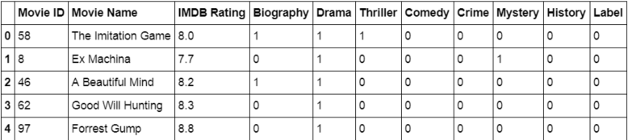
KNN in der Praxis – Empfehlungssystem
Zweck des Empfehlungssystem
Welche 5 Filme sind einem Film mit gegebenen Variablen am ähnlichsten?
Daten

Slide 16
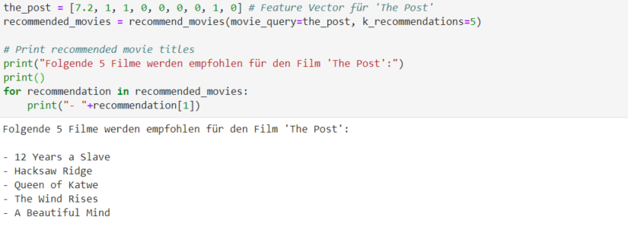
KNN in der Praxis – Empfehlungssystem

Slide 17
Vielen Dank für Ihre Aufmerksamkeit!

Slide 18
